Slide 1

Presentacion segunda y tercera previa.
Presentado Por: Maria Paula Patiño Carrillo

Slide 2
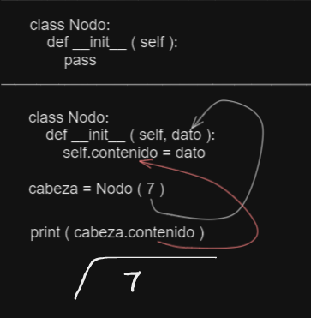
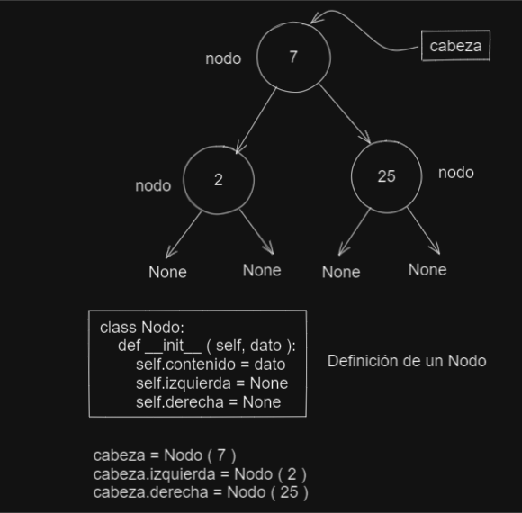
recursividad

Slide 3
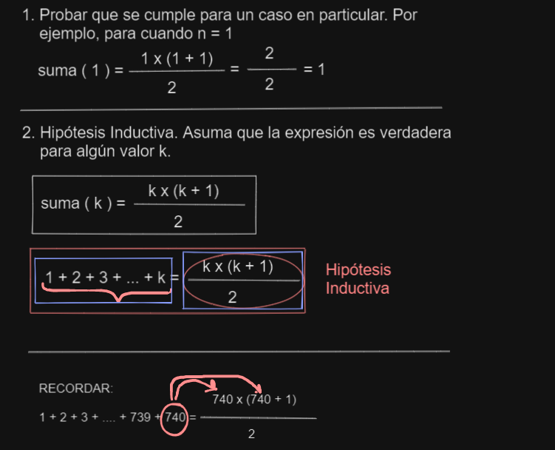
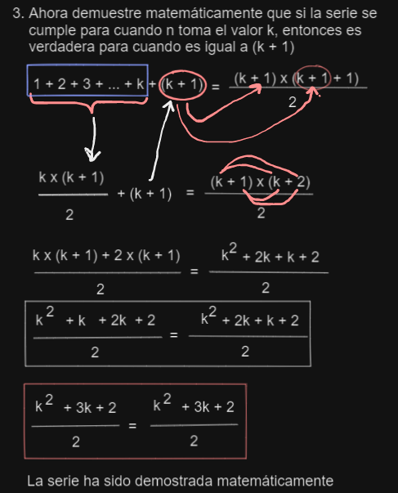
Teorema de inducción

Slide 4

Clase octal

